Slide 1
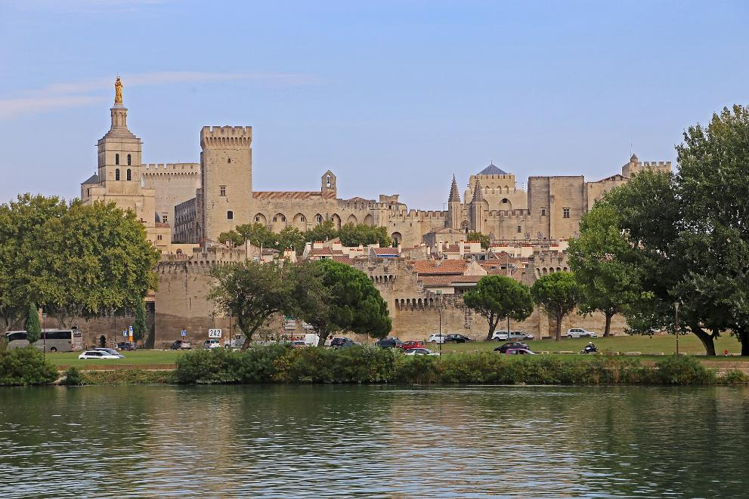
Avignon - Vaucluse
Cathédrale et Palais des Papes d'Avignon, ville et commune de Provence dans le sud de la France sur la rive est du Rhône avec environ 95 000 habitants .

Slide 2
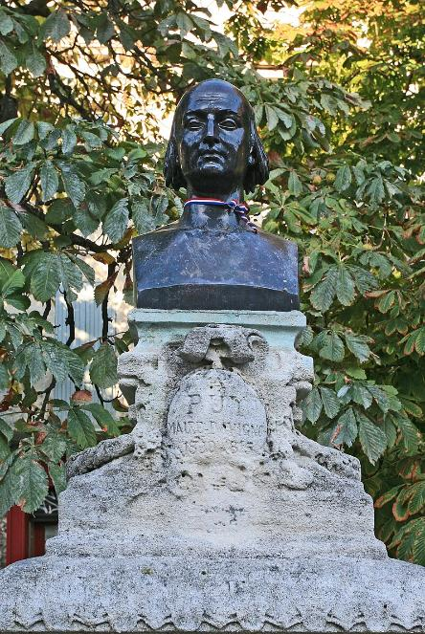
Avignon (en provençal Avinhon[1] ou Avignoun[2]) est une ville du sud de la France, située au confluent du Rhône et de la Durance. Elle est le chef-lieu de l'arrondissement d'Avignon et la préfecture du département du Vaucluse, au nord-ouest de la région Provence-Alpes-Côte d'Azur, ainsi que le siège du conseil du Grand Avignon.
Buste de Guillaume Puy[119].

Slide 3
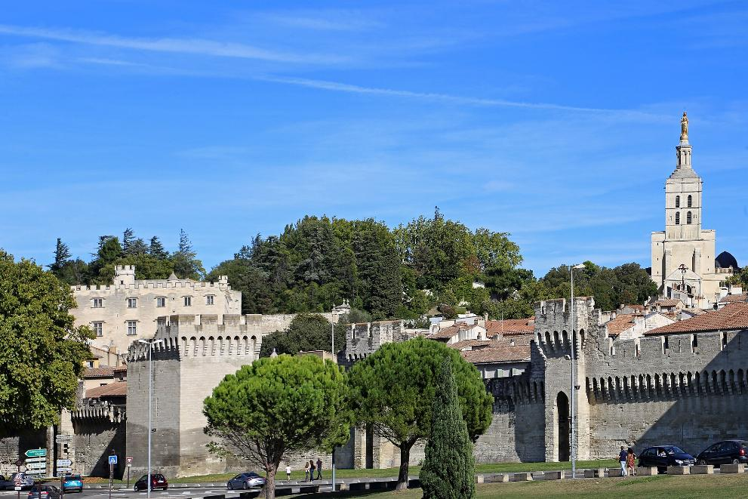
Le Mauerring dans la vieille ville d'Avignon a une longueur de 4 330 mètres.
Remparts d'Avignon, France. À l'arrière-plan, à droite, la statue de la Vierge Marie sur la tour ouest de la cathédrale. L'enceinte fortifiée de la vieille ville d'Avignon mesure environ 4 330 mètres de long .

Slide 4
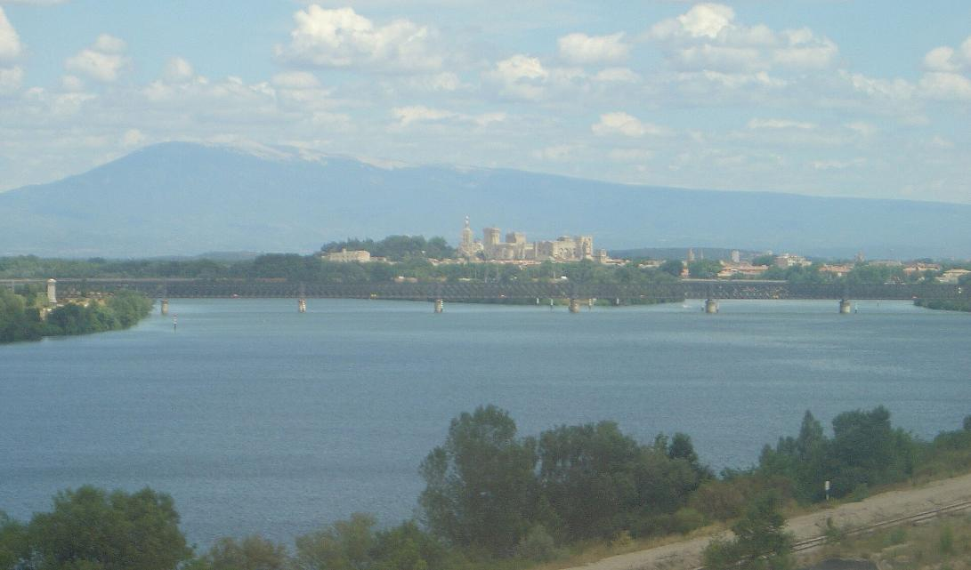
Le Rhône et Avignon vus depuis le TGV

Slide 5
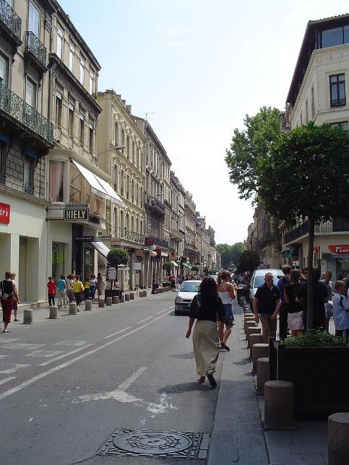
Une rue commerçante d' Avignon , traversant l'Hôtel de Ville au bout.

Slide 6
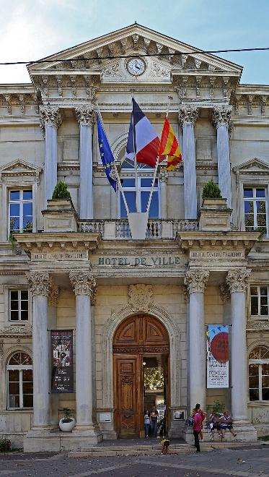
Hôtel de ville d'Avignon, ville d'environ 92 000 habitants en Provence,

Slide 7
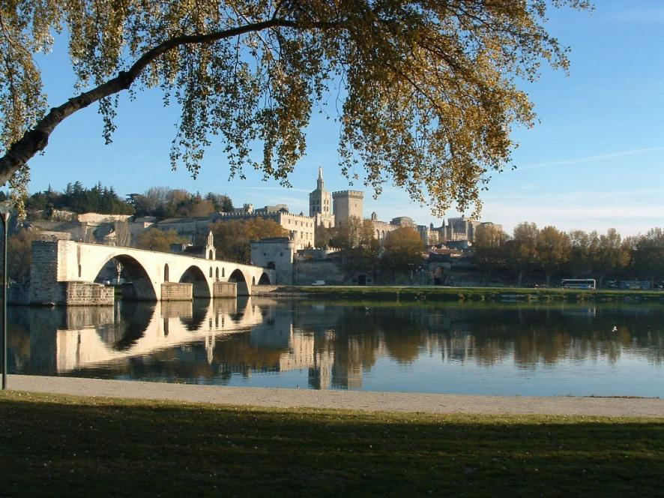
Avignon depuis l'île de la Barthelasse

Slide 8
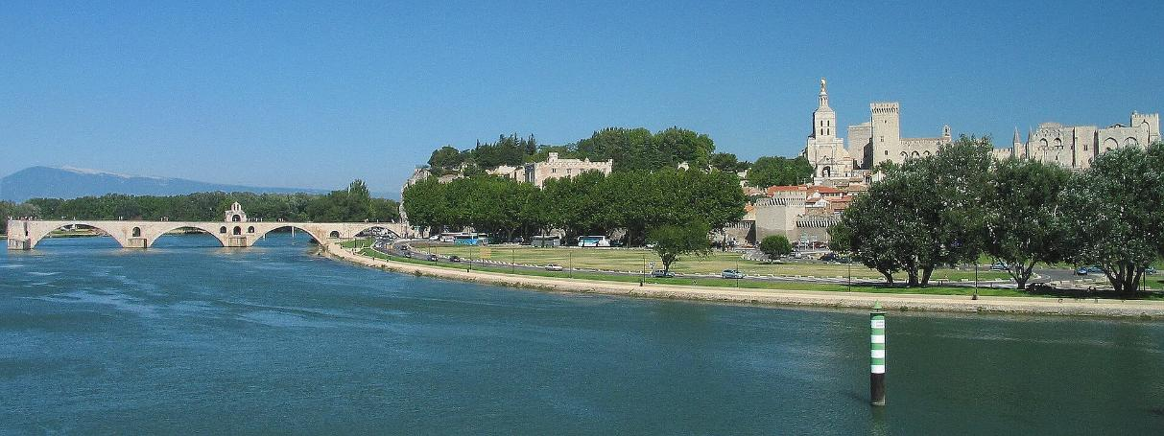
Vue vers le nord-est avec le mont Ventoux en arrière-plan

Slide 9
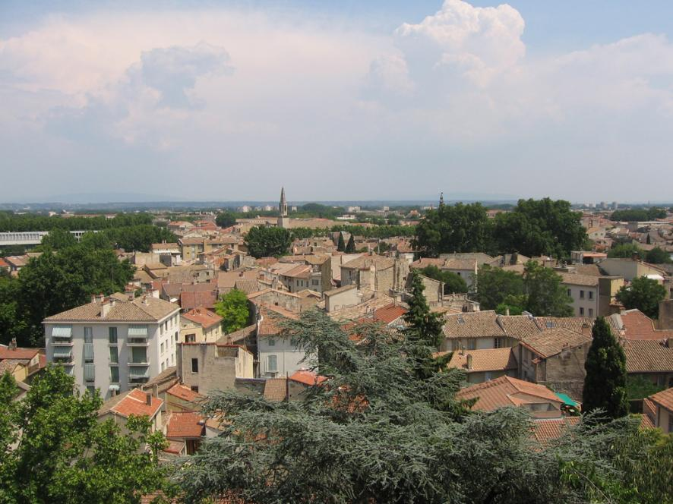
Vieille ville d'Avignon

Slide 10
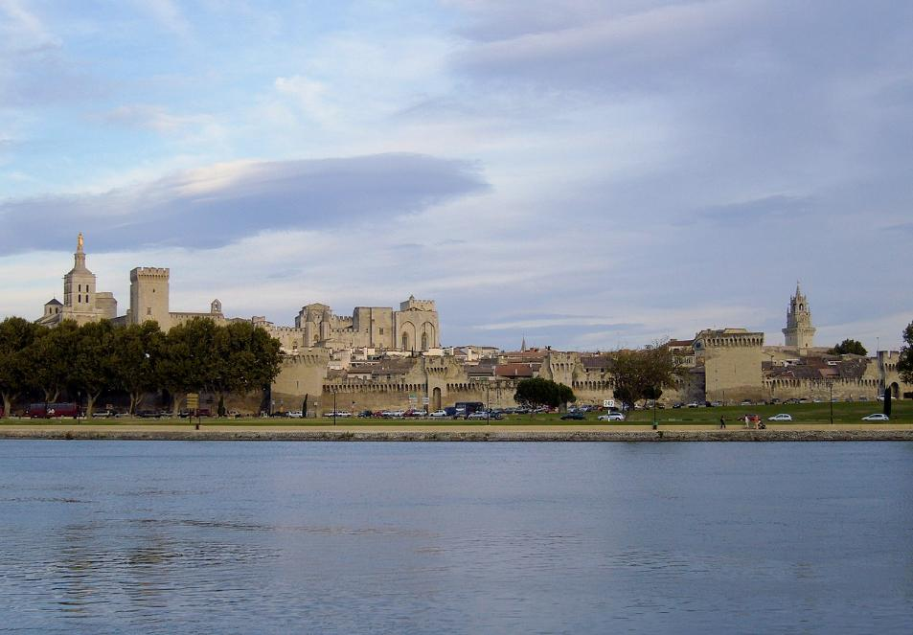
Vue de l’Île de la Barthelasse à la vieille ville d’Avignon

Slide 11
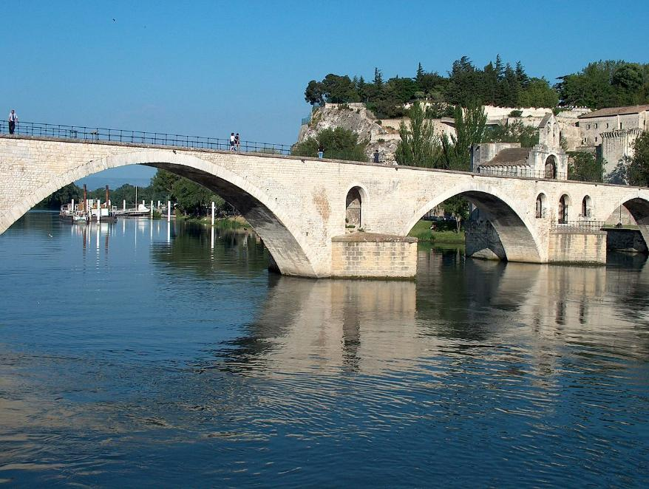
Pont d'Avignon

Slide 12
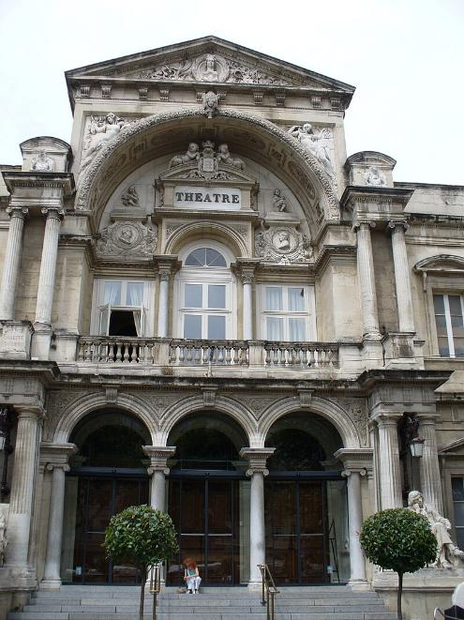
Avignon-Théâtre-Opéra

Slide 13
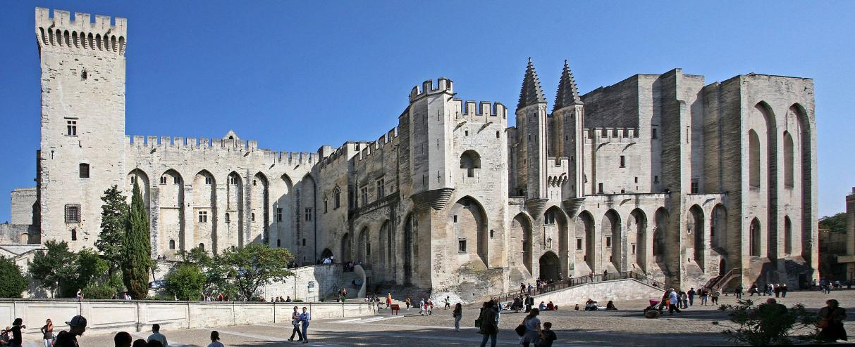
Avignon, Palais des Papes, France

Slide 14
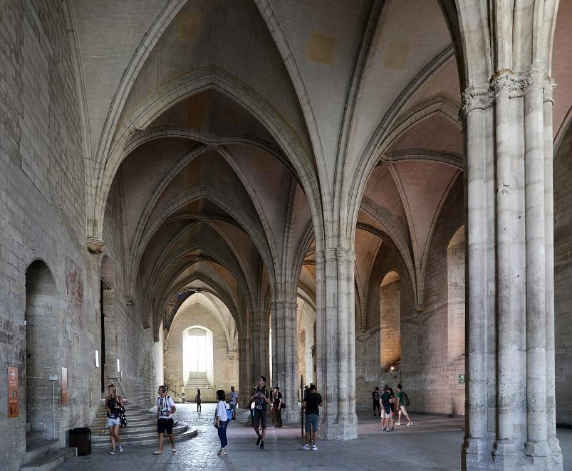
Intérieur du Palais des Papes

Slide 15
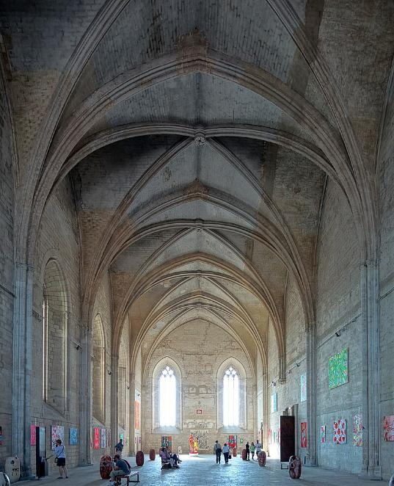
La grande chapelle dans le Palais des Papes d'Avignon, longue de 52 m sous une voûte qui culmine à 19,5 m.

Slide 16
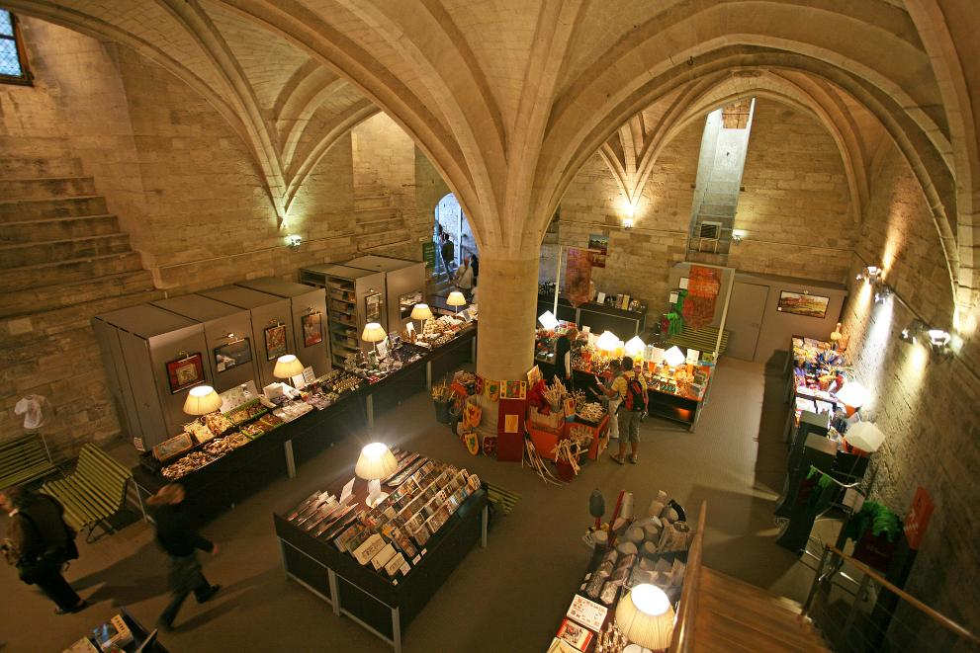
La librairie du Palais des Papes, Avignon, Vaucluse, France

Slide 17
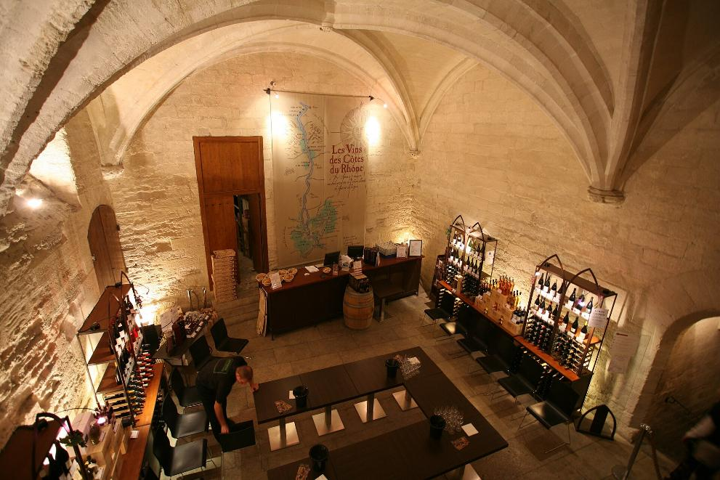
Vinothèque, Palais des Papes, Avignon, Vaucluse, France

Slide 18
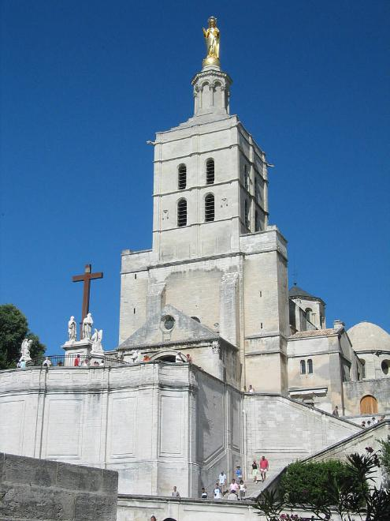
Notre-Dame-des-Doms.

Slide 19
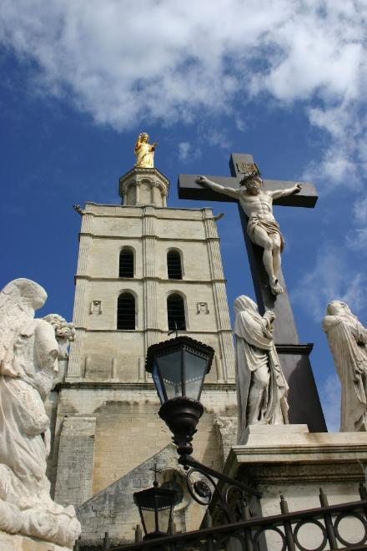
Notre-Dame-des-Doms.

Slide 20
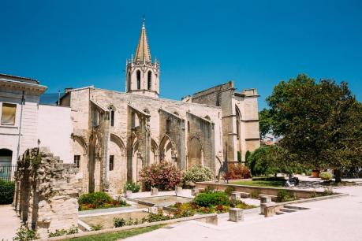
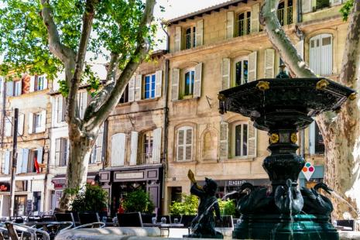
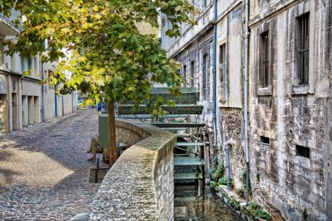
La chapelle Saint-Martial
Le centre-ville historique d’Avignon
. La rue des teinturiers

Slide 21
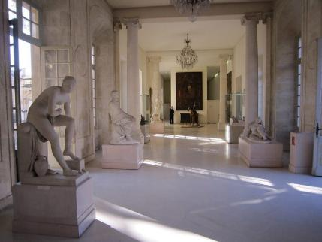
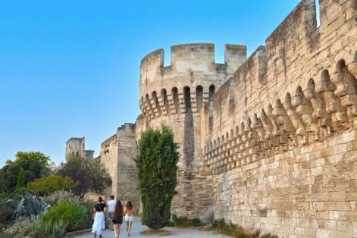
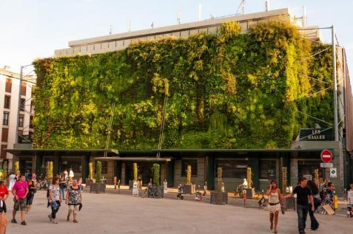
Le musée Calvet
Les remparts d’Avignon
. Le marché des halles

Slide 22
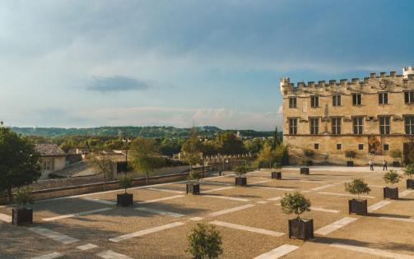
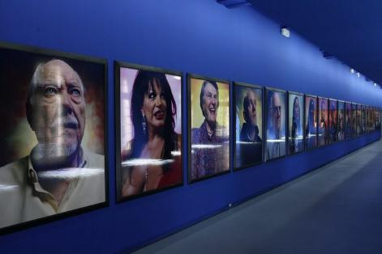
Le musée du Petit Palais
La Collection Lambert

Slide 23
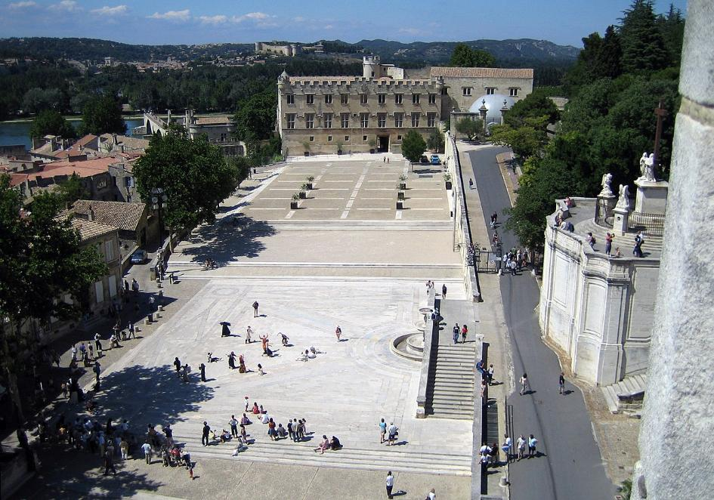
La place du palais des papes avec le Petit Palais au fond de la place ; en arrière-plan le Rhône et le pont d'Avignon ; au fond le fort Saint-André de Villeneuve-lès-Avignon.

Slide 24
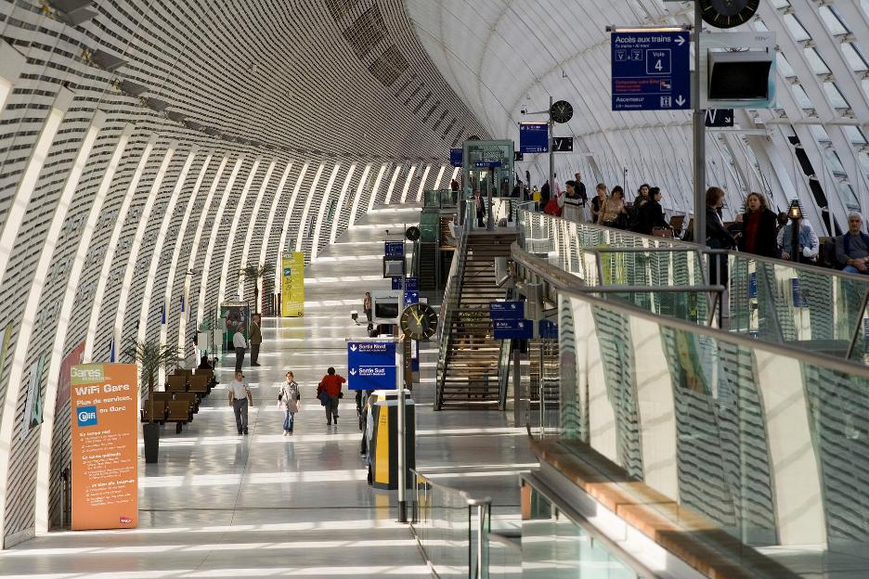
L'intérieur de la gare d'Avignon TGV dans le quartier Avignon Ouest de la ville d'Avignon.

Slide 25
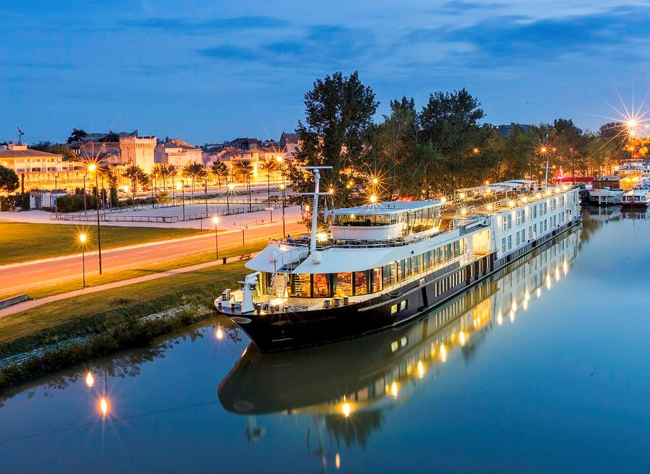
Un bateau de croisière Excellence sur le Rhône, à la frontière des quartiers Avignon Centre et Barthelasse-Piot.

Slide 26
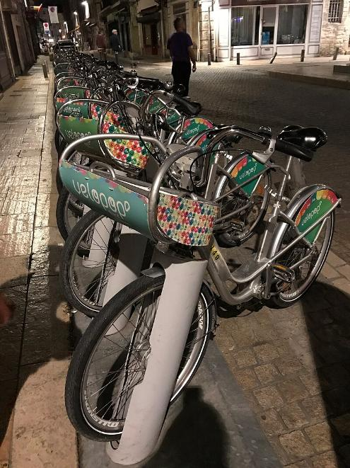
Station Vélopop Avignon

Slide 27
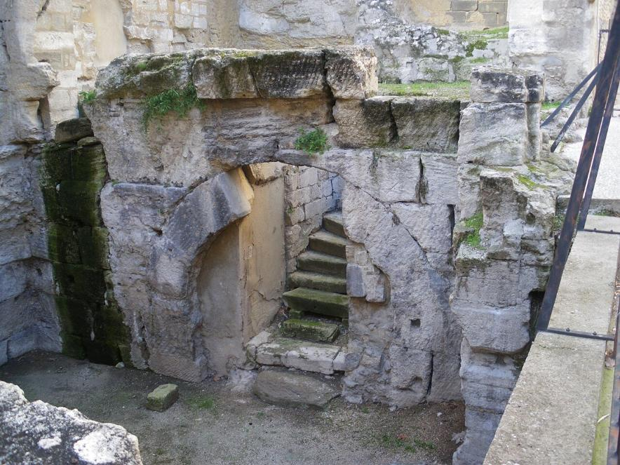
Vestiges romains du Ier siècle, derrière le palais des papes d'Avignon.

Slide 28
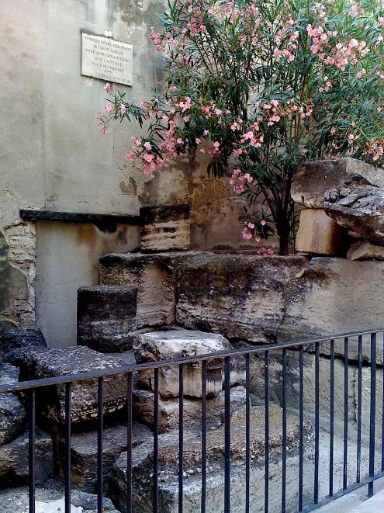
Vestiges romains de l'ancien forum d'Avignon, actuelle place de l'Horloge.

Slide 29
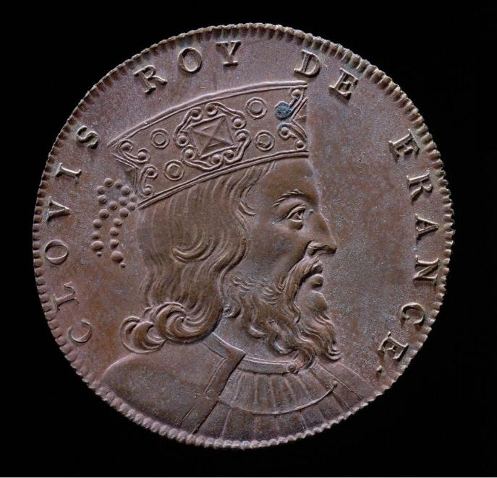
Médaille de Clovis, roi des Francs (vue d'artiste), qui mit le siège devant Avignon en l'an 500.

Slide 30
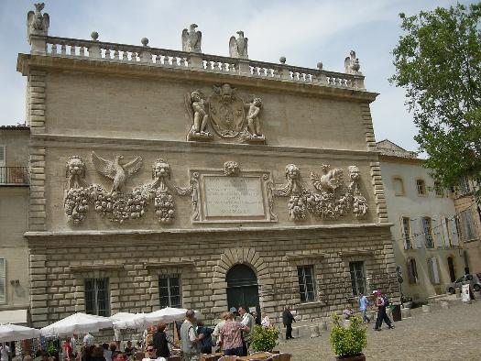
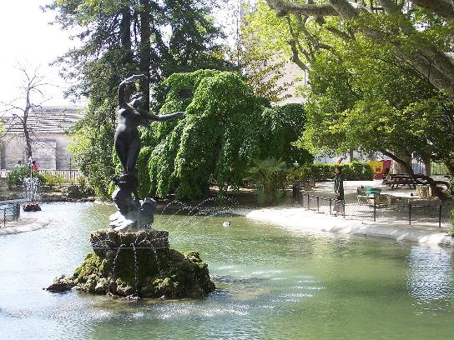
Lorient Vous A Présenté La Ville D’Avignon
Vaucluse
Le jardin des Doms,
Hotel_Monnaie_Avignon
Les Images Et Le Son Du Net
Daniel

